Slide 1
Testes da API Parking-control realizados via Postman
Fábio Barros da Silva

Slide 2
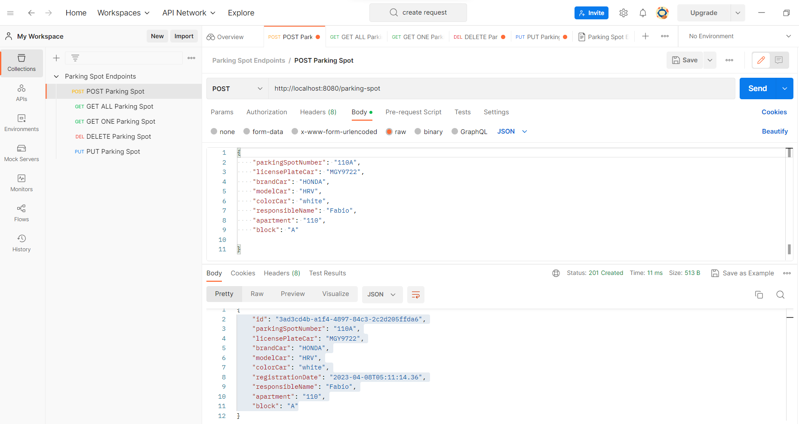
Método POST da Api parking-spot

Slide 3
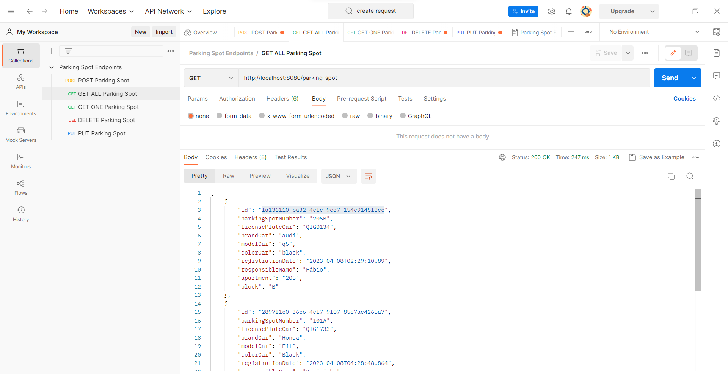
Método GET ALL da Api parking-spot

Slide 4
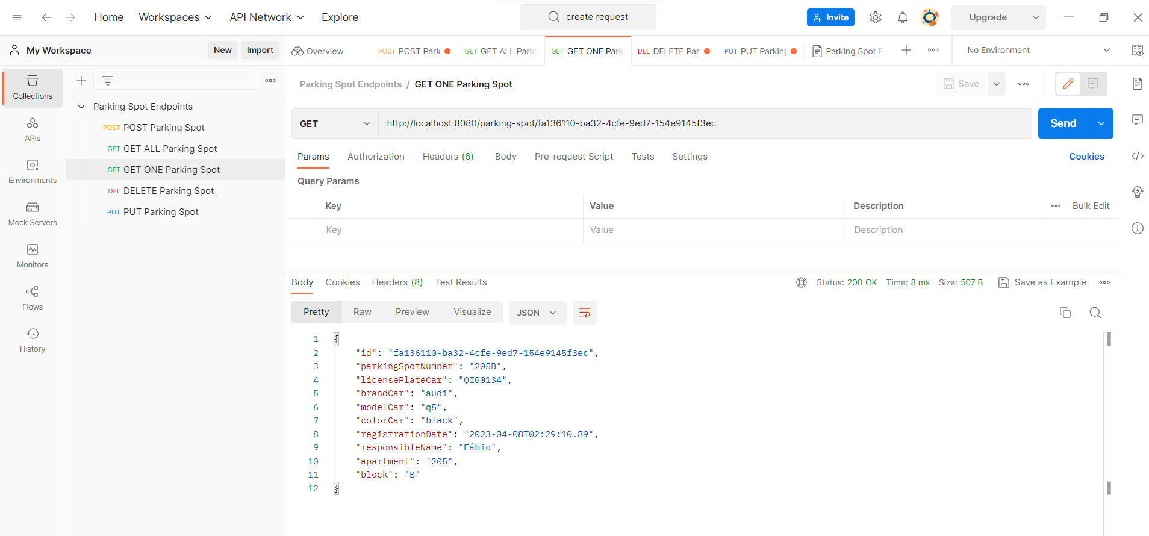
Método GET ONE da Api parking-spot

Slide 5
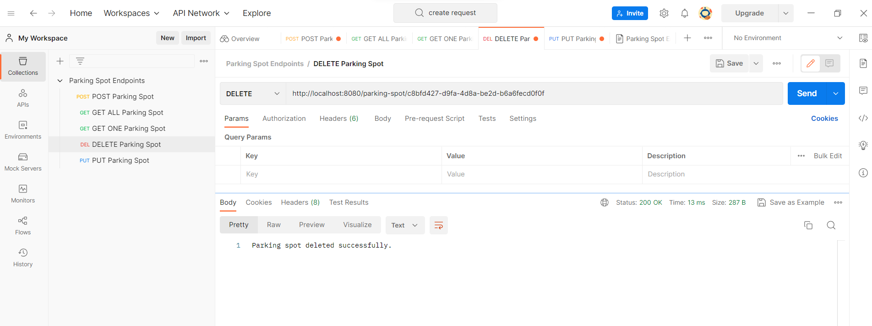
Método DELETE da Api parking-spot

Slide 6
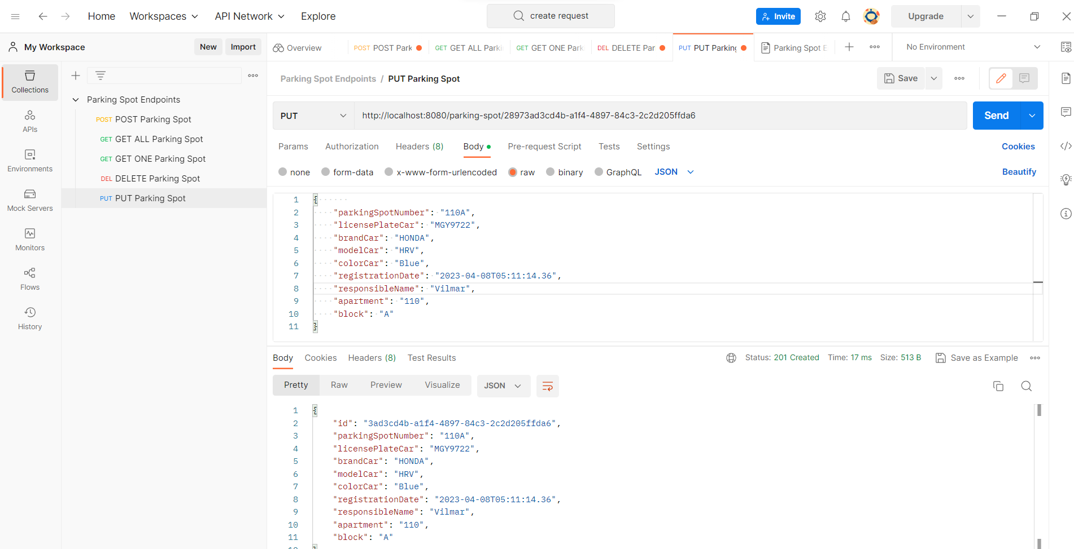
Método PUT da Api parking-spot

